Slide 1
打造你的神經網路-多層感知器
報告人：鄒宏明

Slide 2
1
使用Keras打造神經網路

Slide 3
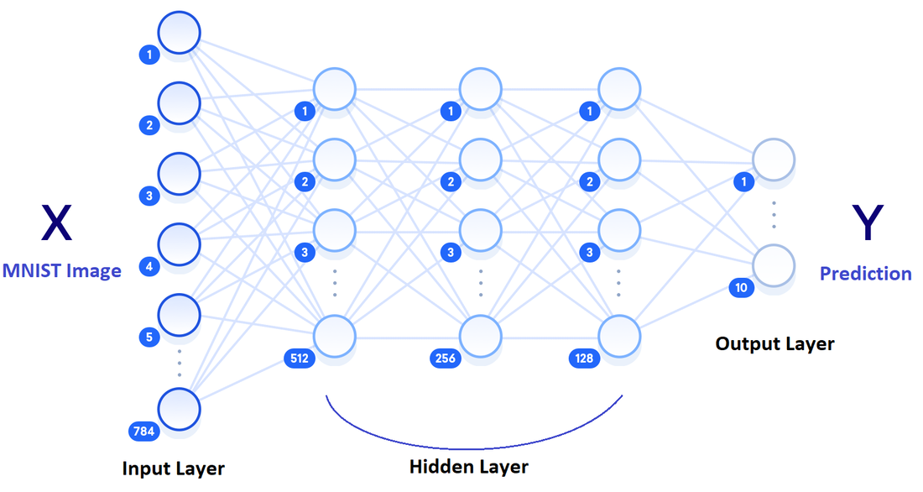
Keras
深度學習模型

Slide 4
Keras深度學習模型
Sequential 模型：
是一種線性堆疊結構，神經層是單一輸入和單一輸出，每一層接著連接下一層神經層，並不允許跨層連接。
Functional API：
若屬於複雜的多輸入和多輸出，或擁有共享神經層的深度學習模型，我們就需要使用Functional API來建立Model。

Slide 5
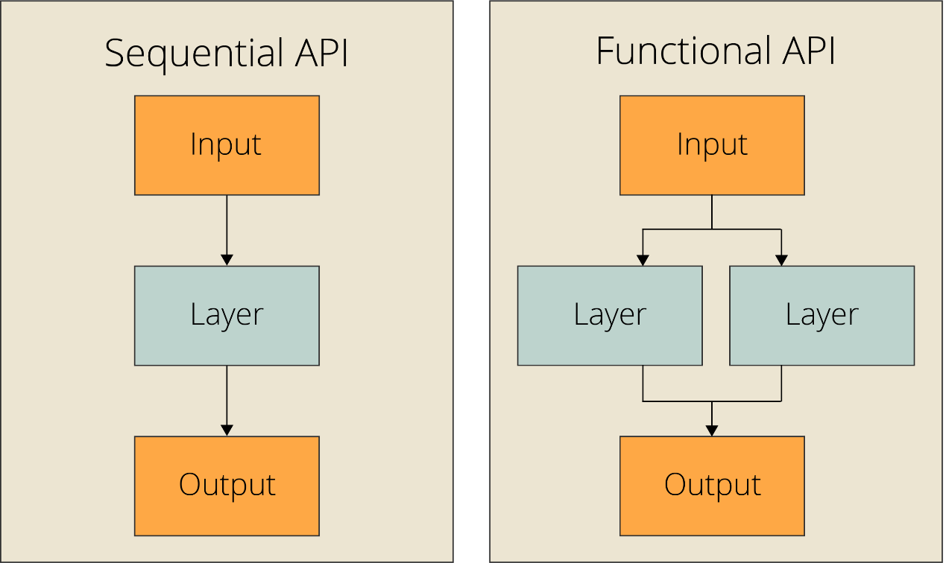
Keras
深度學習模型

Slide 6
Keras預建神經層類型
多層感知器 MLP：
新增1至多個Dense層來建立多層感知器。
卷積神經網路 CNN：
依序新增1至多個Dense層來建立多層感知器。
循環神經網路 RNN ：
我們可以分別使用SimpleRNN、LSTM或GRU層來建立循環神經網路。

Slide 7
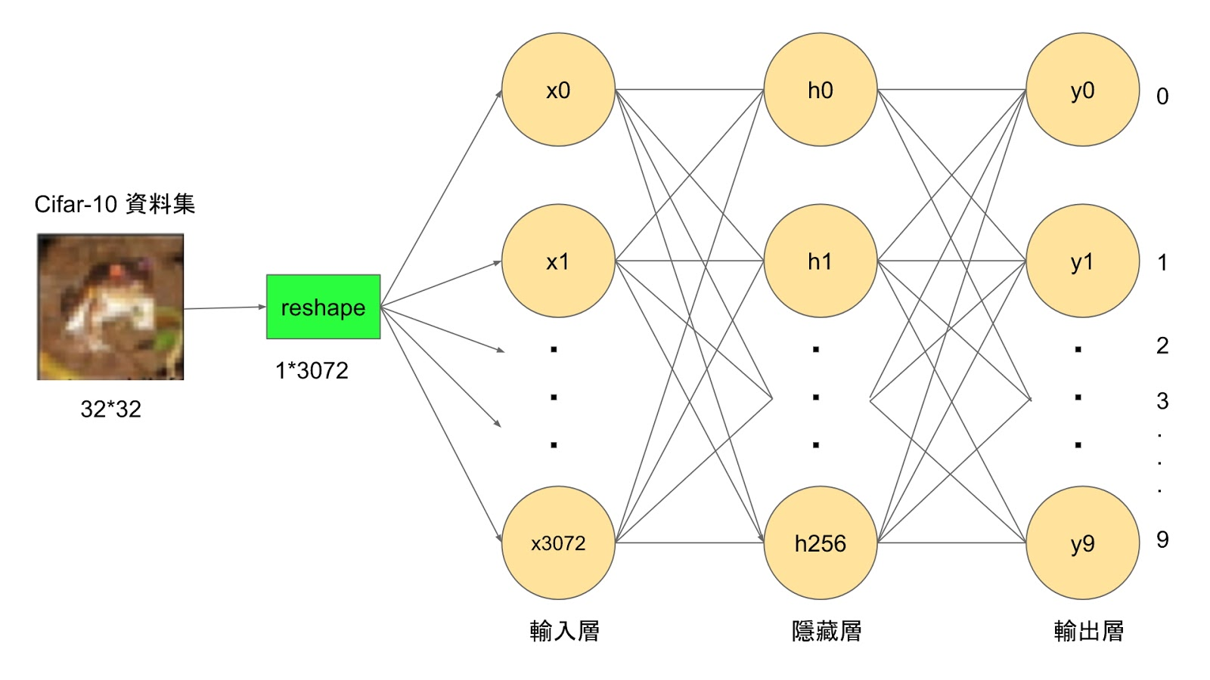
Keras預建神經層類型
Keras
多層感知器MLP

Slide 8
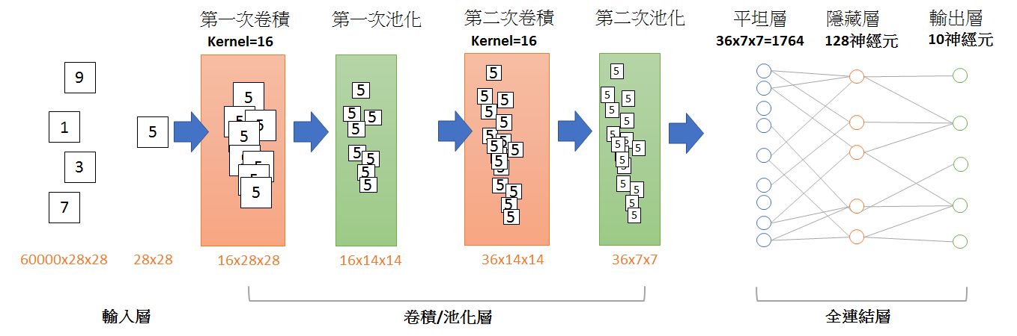
Keras預建神經層類型
Keras
卷積神經網路CNN

Slide 9
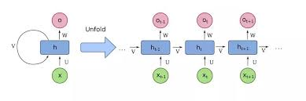
Keras預建神經層類型
Keras
循環神經網路RNN

Slide 10
2
打造分類問題的神經網路-糖尿病預測

Slide 11
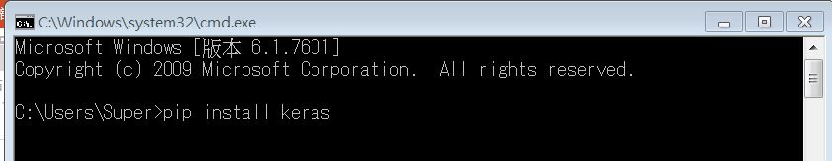
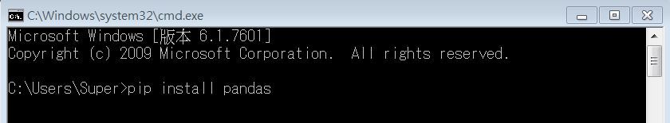
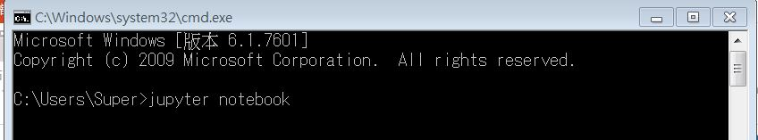
程式實作
Pandas
匯入keras套件
匯入pandas套件
開啟python編譯器

Slide 12
Pandas
Import pandas as pd
導入pandas套件
df = pd.read_csv(“diabetes.csv”)
讀取csv文字檔
Print(df.head())
輸出文字檔前五筆資料

Slide 13
Pandas
Print(df.shape)
顯示資料集有幾筆資料和幾個欄位

Slide 14
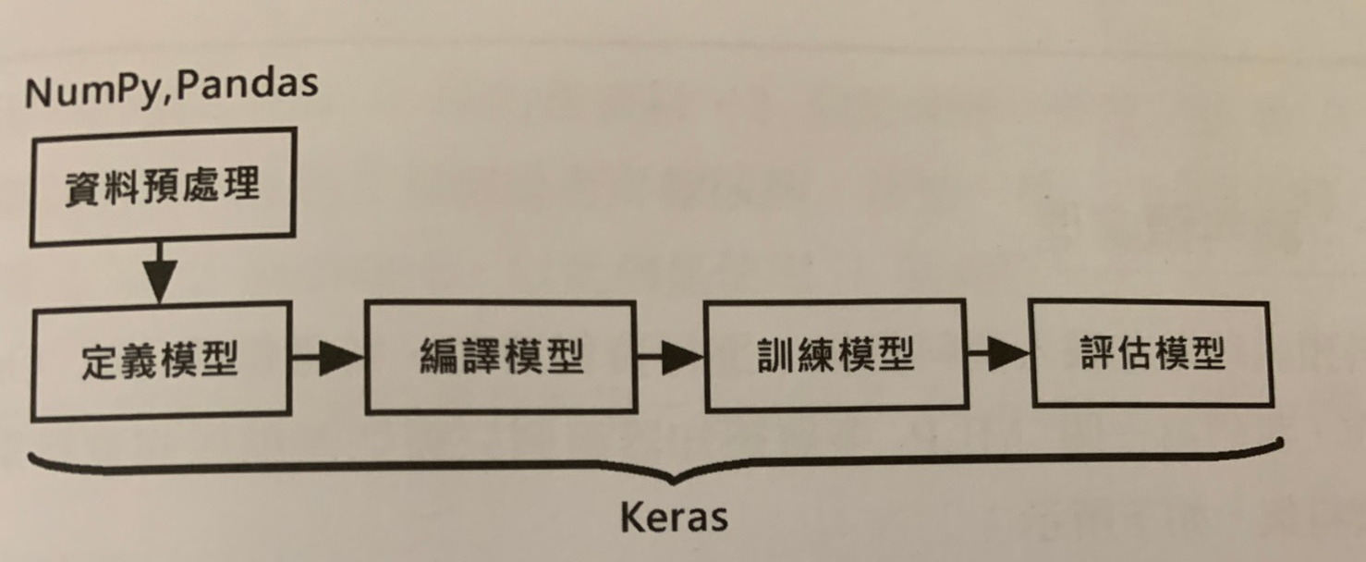
打造神經網路
Keras

Slide 15
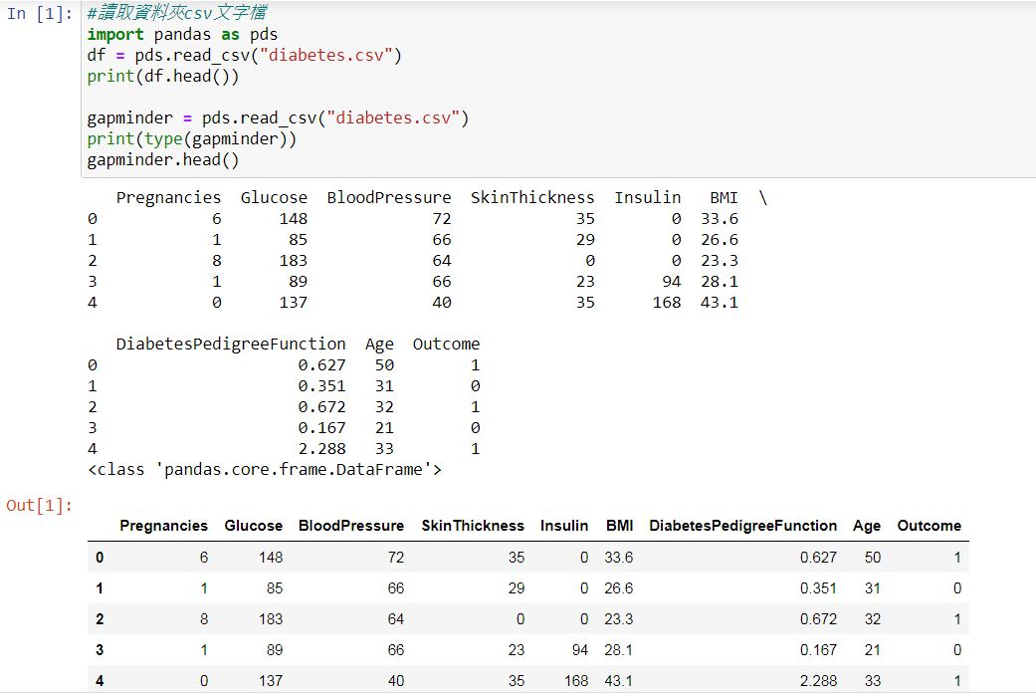
打造神經網路
Keras
因Tensorflow內建Keras，我們也可以透過Tensorflow匯入Keras模組

Slide 16
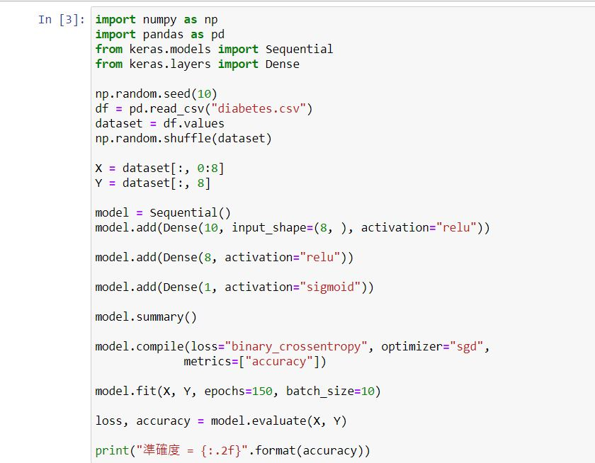
打造神經網路
Keras
匯入需要套件
資料預處理
定義模型
編譯模型
訓練模型
評估模型
因Tensorflow內建Keras，我們也可以透過Tensorflow匯入Keras模組

Slide 17
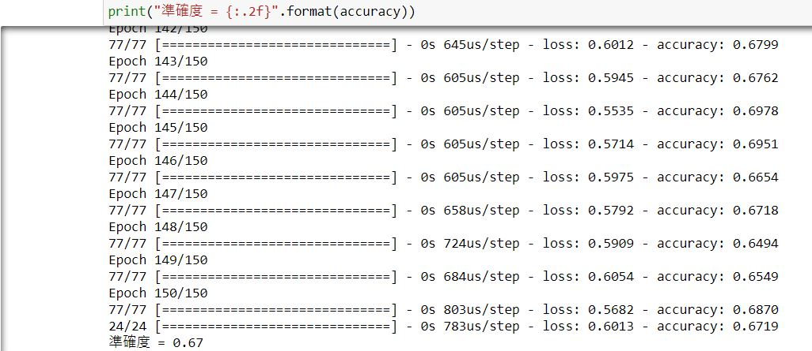
打造神經網路
Keras
模型結果

Slide 18
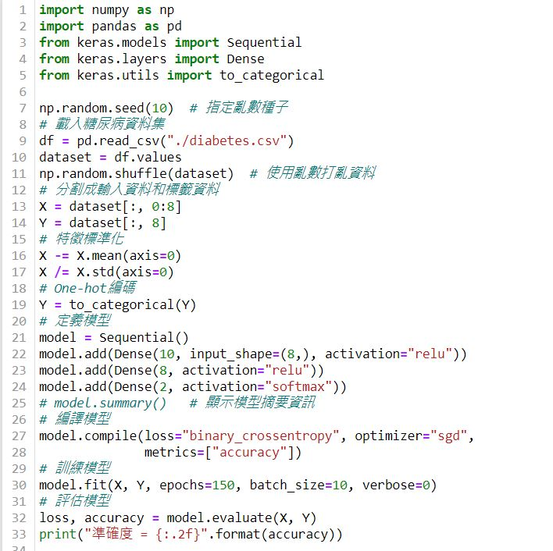
打造神經網路
Keras
特徵標準化

Slide 19
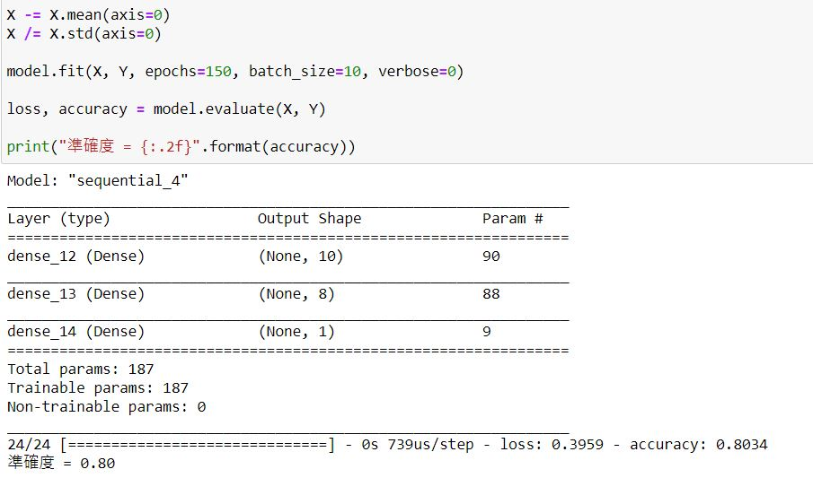
打造神經網路
Keras
模型結果

Slide 20
打造神經網路
Keras
在輸出層使用softmax啟動函數

Slide 21
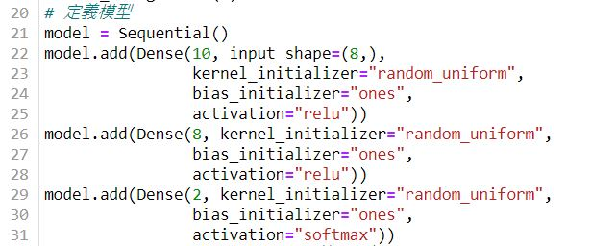
打造神經網路
Keras
在神經層使用權重初始器(Initializers)
Kernal_initializer參數：初始神經層的權重矩陣，參數值字串是初始器名稱 預設值：glorot_uniform
bias_initializer參數：初始偏向量的值，參數字串是初始器名稱 預設值：zeros

Slide 22

打造神經網路
Keras
在編譯模型使用adam優化器
Optimizer參數值是adam字串，除了sgd和adam外，rmsprop優化器是循環神經網路的最佳選擇

Slide 23
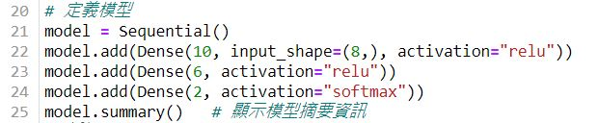
打造神經網路
Keras
減少神經網路的參數量
減少神經網路的參數量有可能可以改進模型的效能

Slide 24
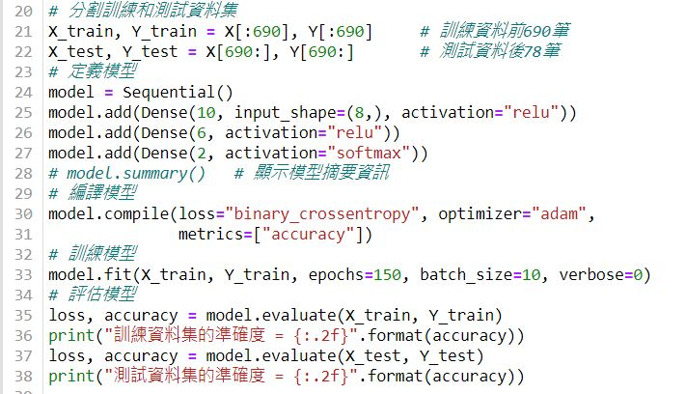
使用測試與驗證資料集
Keras

Slide 25
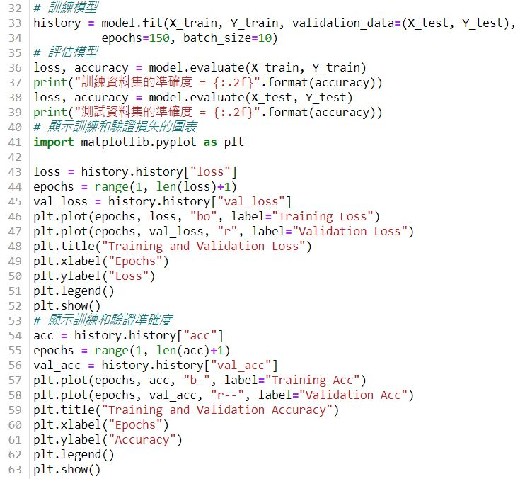
使用測試與驗證資料集
Keras
手動分割資料集

Slide 26
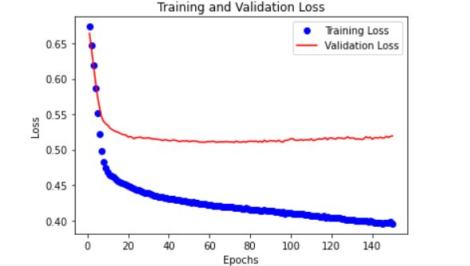
使用測試與驗證資料集
Keras
輸出結果

Slide 27
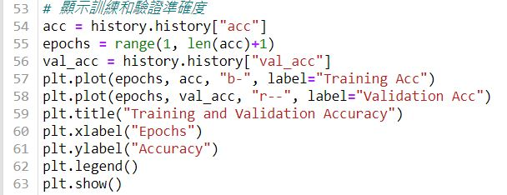
使用測試與驗證資料集
Keras
看出訓練資料集的精確度的趨勢

Slide 28

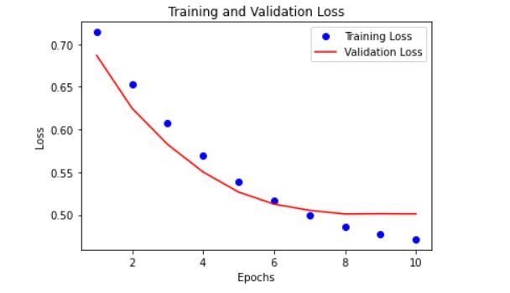
使用測試與驗證資料集
Keras
訓練次數改為10，否則有可能overfitting

Slide 29

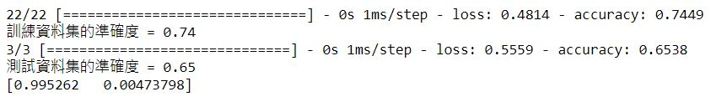
使用測試與驗證資料集
Keras
使用predict()函式顯示第一筆測試資料的預測值

Slide 30
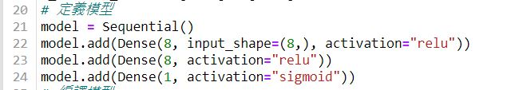

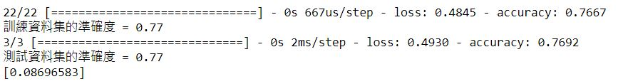
使用測試與驗證資料集
Keras
只有一個神經元時，predict()函式的執行結果

Slide 31

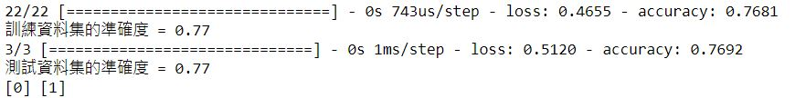
使用測試與驗證資料集
Keras
函式執行結果的前兩筆，分別是0跟1，即不會得糖尿病

Slide 32
認識線性迴歸Linear Regression
迴歸線
預測市場走向
使用散布圖來呈現資料點
以一條線來預測未知變數

Slide 33
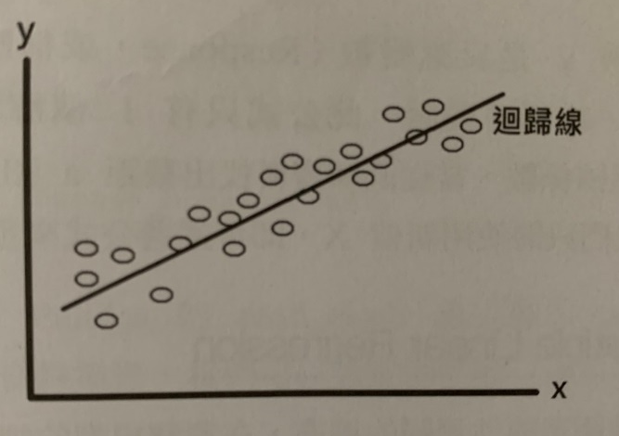
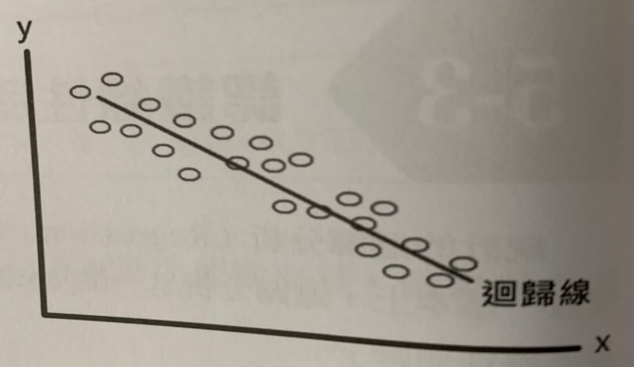
線性迴歸
迴歸線斜率為正值
迴歸線斜率為負值
簡單線性迴歸(simple linear Regression)
y=a+b*X

Slide 34

認識線性迴歸Linear Regression
多元線性迴歸
是簡單線性迴歸的擴充
預測模型的線性方程式不只一個
有多個解釋變數 X1、X2……Xk

Slide 35
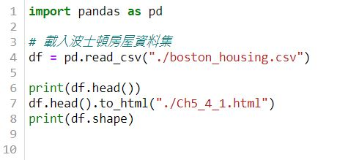
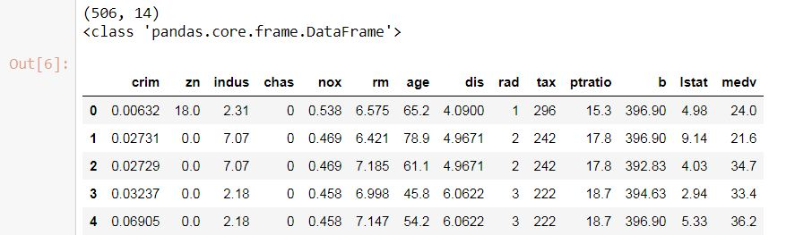
打造迴歸問題的神經網路
Keras
認識波士頓房屋資料集

Slide 36
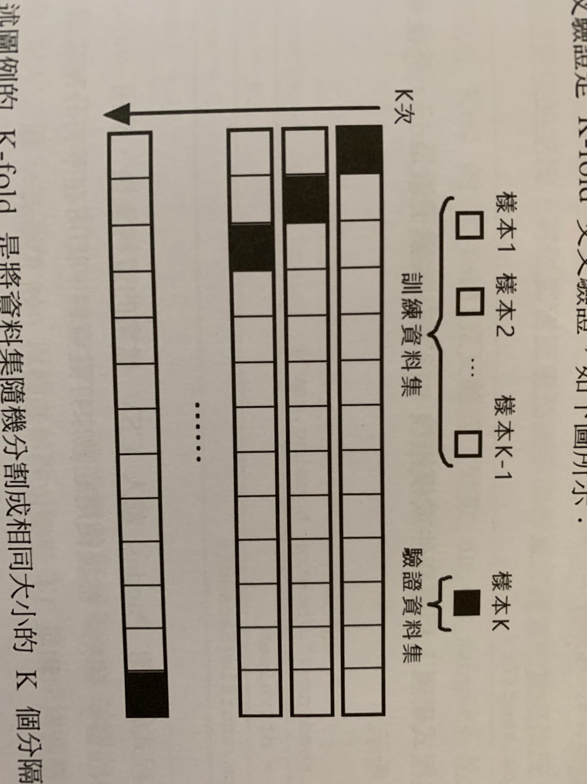
使用交叉驗證打造迴歸分析的神經網路
交叉驗證
將資料集分割成2或多個分隔區
將每個分隔區一一作為驗證資料集
其他的作為訓練資料集

Slide 37
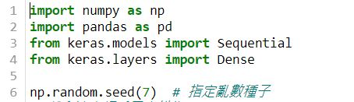

迴歸分析的神經網路
Keras
建立迴歸分析的神經網路

Slide 38
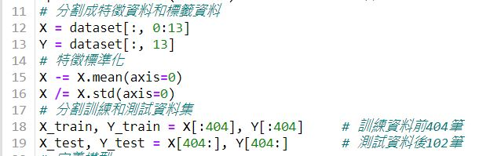
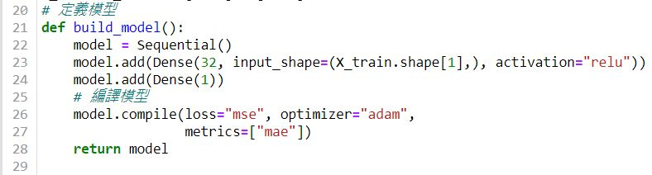
迴歸分析的神經網路
Keras
建立迴歸分析的神經網路

Slide 39
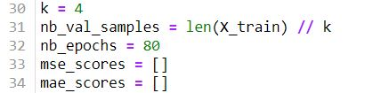
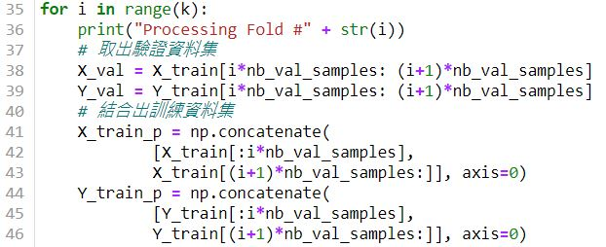
迴歸分析的神經網路
Keras
建立迴歸分析的神經網路

Slide 40
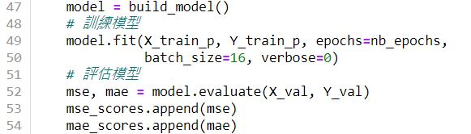
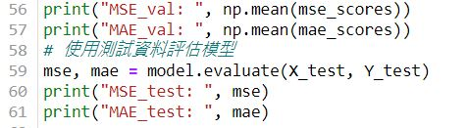
迴歸分析的神經網路
Keras
建立迴歸分析的神經網路

Slide 41
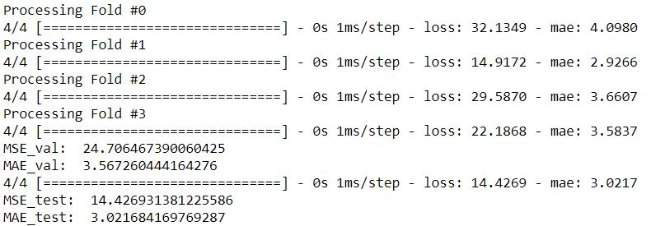
迴歸分析的神經網路
Keras
執行結果

Slide 42
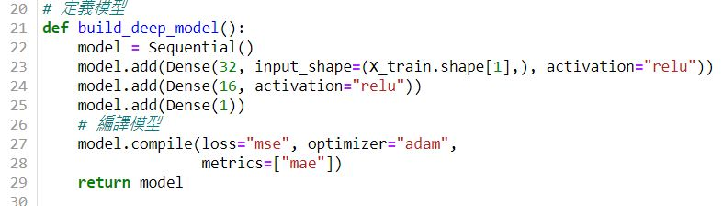
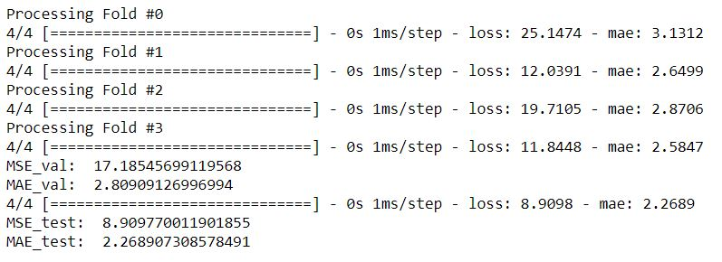
迴歸分析的神經網路
Keras
使用比較深的四層神經網路
執行結果

Slide 43
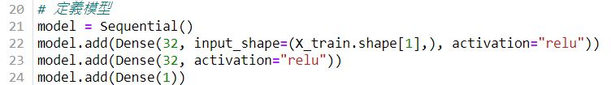
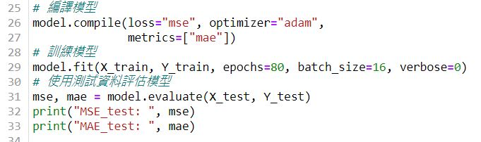

迴歸分析的神經網路
Keras
使用全部訓練資料來訓練模型
執行結果

Slide 44
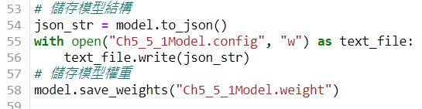

儲存與載入神經網路模型
Keras
方法一：儲存神經網路模型結構與權重
方法二：同時儲存模型結構與權重

Slide 45
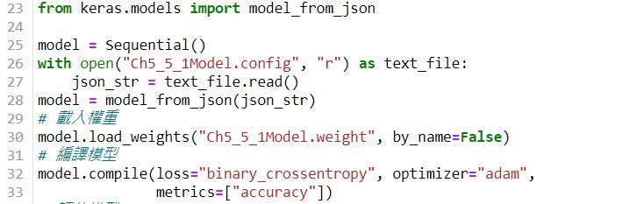
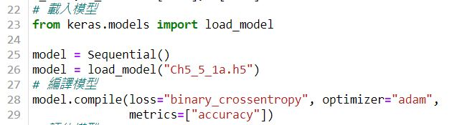
載入神經網路模型結構與權重
Keras
方法一：分開載入神經網路模型結構與權重
方法二：同時載入神經網路模型結構與權重

